Slide 1
ΔΙΔΑΚΤΙΚΗ ΠΡΟΤΑΣΗ
ΙΣΤΟΡΙΑ Α΄ΛΥΚΕΙΟΥ
Β΄ΕΛΛΗΝΙΚΟΣ ΑΠΟΙΚΙΣΜΟΣ
ΔΙΑΡΚΕΙΑ: 2 ΔΙΔΑΚΤΙΚΕΣ ΩΡΕΣ
Δημιουργός: Φλωριανού Ελένη

Slide 2

Γνώσεις για τον κόσμο: Να διαπιστώσουν ότι οι συνέπειες ιστορικών γεγονότων- ακόμα και των αρχαίων χρόνων- είναι εμφανείς ακόμα και στις μέρες μας(ελληνόφωνες κοινότητες Γκρεκάνων) / να συνειδητοποιήσουν ότι κάτω από παρόμοιες συνθήκες οι άνθρωποι λειτουργούν με ανάλογο τρόπο μέσα στην πορεία της ιστορίας (λόγοι μετανάστευσης)
Γραμματισμοί:
Να είναι σε θέση να κατανοούν, να επεξεργάζονται, να συσχετίζουν και να ερμηνεύουν γραπτές, παραστατικές και απτικές ιστορικές πηγές και να προβαίνουν σε υποθέσεις /συμπεράσματα με βάση τις πληροφορίες που αυτές δίνουν για μια ιστορική περίοδο.
Γνώσεις για την ιστορία:
Να γνωρίσουν τις περιοχές εξάπλωσης των Ελλήνων κατά τη διάρκεια του Β΄αποικισμού, τα αίτια και τις συνέπειες του Β΄αποικισμού, τα κριτήρια επιλογής του τόπου της νέας αποικίας, τη διαδικασία ίδρυσης μιας αποικίας, τις σχέσεις μητρόπολης-αποικίας, να γνωρίσουν τη σημασία των όρων «αποικία», «Μητρόπολη», «οικιστής»
ΣΤΟΧΟΙ
Δ.Π: Να καλλιεργήσουν πνεύμα συνεργασίας στα πλαίσια ομαδικών εργασιών / να ενισχυθούν τα κίνητρα μάθησης μέσα από την αυτενέργεια της ανακαλυπτικής –διερευνητικής μάθησης/ να προσεγγίσουν τη γνώση με βιωματικό τρόπο μέσα από την καλλιέργεια της ενσυναίσθησης και το παιχνίδι ρόλων

Slide 3
ΑΦΟΡΜΗΣΗ
Οι μαθητές παρακολουθούν ένα ολιγόλεπτο video του τραγουδιού «καληνύφτα» στα γκρεκάνικα ή γκρίκο, που μιλιούνται μέχρι και σήμερα από τις ελληνόφωνες κοινότητες των Γκρεκάνων στη νότια Ιταλία. Προβάλλονται και οι στίχοι του τραγουδιού.
Ρωτάμε τους μαθητές αν αναγνωρίζουν ελληνικές λέξεις κι αν μπορούν να καταλάβουν το νόημα. Γνωρίζουν αυτή τη γλώσσα;
Ο καθηγητής δίνει μετά ορισμένες βασικές πληροφορίες για την καταγωγή της γλώσσας τους (επικρατέστερη εκδοχή: τα δωρικά που μιλιούνταν στις ελληνικές αποικίες της Μεγάλης Ελλάδας) και θέτει ορισμένα ερωτήματα (προς διερεύνηση):
Πώς βρέθηκαν Έλληνες εκεί, πότε εγκαταστάθηκαν και για ποιους λόγους εγκατέλειψαν την πατρίδα τους;
Προβάλλεται ο χάρτης με τις περιοχές που δημιούργησαν οι Έλληνες αποικίες κατά τον Β’ αποικισμό.

Slide 4
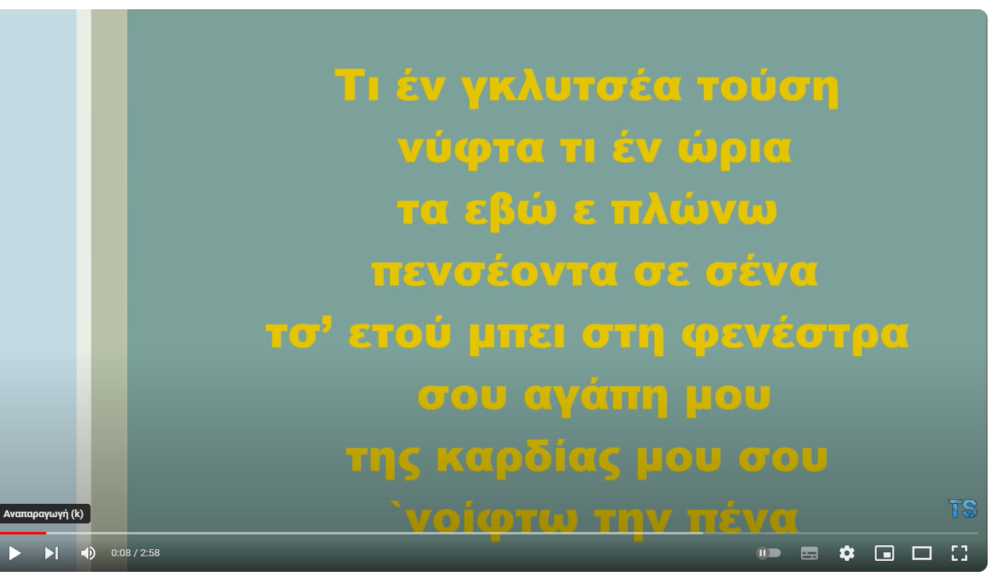
https://www.youtube.com/watch?v=01yzJSO_Mhk

Slide 5
Γκρεκάνικα: προέλευση
Υπάρχουν δύο βασικές θεωρίες σχετικά με την προέλευση της διαλέκτου:
1. Η θεωρία Ιταλών γλωσσολόγων, σύμφωνα με την οποία η Κατωιταλική προέρχεται από τη γλώσσα των Βυζαντινών εποίκων του 9ου αιώνα.
2. Η θεωρία του Γερμανού γλωσσολόγου Ρολφς και Ελλήνων γλωσσολόγων, σύμφωνα με την οποία οι ρίζες της διαλέκτου ανάγονται πολύ παλαιότερα, στον αποικισμό της Μεγάλης Ελλάδας τον 8ο αιώνα π.Χ.. Στην ορθότητα της θεωρίας αυτής συνηγορεί ο μεγάλος αριθμός δωρικών στοιχείων της Κατωιταλικής.

Slide 6
Γκρεκάνικα, τα κατωιταλιώτικα ελληνικά.
Τα γκρεκάνικα ή γκρίκο όπως είναι γνωστά τα κατωιταλιώτικα ελληνικά μιλιούνται από τις ελληνόφωνες κοινότητες των Γκρεκάνων στα δύο άκρα της ιταλικής μπότας, στην Απουλία και την Καλαβρία.
Οι Ξεχασμένοι ‘Ελληνες
* Η Καλαβρία υπήρξε για μια περίπου χιλιετία σημαντικό κέντρο του ελληνισμού. Οι απόγονοι αυτών των πρώτων μεταναστών καταφέρνουν να κρατήσουν ζωντανά τα στοιχεία που συνιστούν την ιδιαίτερη πολιτισμική ταυτότητα των Ελλήνων.
* Με τις ελληνικές επιγραφές στους δρόμους, με την γκρεκάνικη διάλεκτο, με τα τραγούδια τα οποία περνάνε από γενιά σε γενιά.
* Ωστόσο, η γλώσσα των αριθμών είναι σκληρή και γεννά ανησυχίες για το μέλλον των ελληνοφώνων της Κάτω Ιταλίας. Ο πληθυσμός στα ελληνόφωνα χωριά μειώνεται συνεχώς, αφού οι νέοι στην προσπάθειά τους να αντιμετωπίσουν τη φτώχεια μετακινούνται προς τον πλούσιο Βορρά. Οι προσπάθειες οι οποίες γίνονται επικεντρώνονται στην αναγκαιότητα της διατήρησης του ελληνικού ιδιώματος της Καλαβρίας. Τα ελληνικά της Καλαβρίας, που είναι μετεξέλιξη της αρχαίας δωρικής, διατηρήθηκαν για αιώνες και δεν πρέπει να χαθούν.

Slide 7
ΟΜΑΔΑ Α’ – ΤΑ ΑΙΤΙΑ Β΄ΑΠΟΙΚΙΣΜΟΥ
Παρατηρήστε τον χάρτη στη διαφάνεια που ακολουθεί και μελετήστε τις πηγές στους παρακάτω συνδέσμους, προκειμένου να κάνετε την άσκηση που ακολουθεί.
Ο αποικισμός της Λιβύης
Ο Τάρας
Τα αίτια του αποικισμού
Εργάζεστε στο πλήρωμα ενός εμπορικού πλοίου τον 8^{ο} αι. και ταξιδεύετε συχνά σε όλη τη λεκάνη της Μεσογείου και στον Εύξεινο πόντο. Παρατηρήσατε ότι τις τελευταίες δεκαετίες όλο και περισσότεροι Έλληνες εγκαταλείπουν τη χώρα τους και ιδρύουν αποικίες. Συζητάτε με έναν λοστρόμο σχετικά με το θέμα (γράψτε έναν φανταστικό διάλογο μαζί του): πείτε του σε ποιες περιοχές ιδρύουν οι Έλληνες αποικίες και για ποιους, κατά τη γνώμη σας, λόγους εγκαταλείπουν την πατρίδα τους.

Slide 8
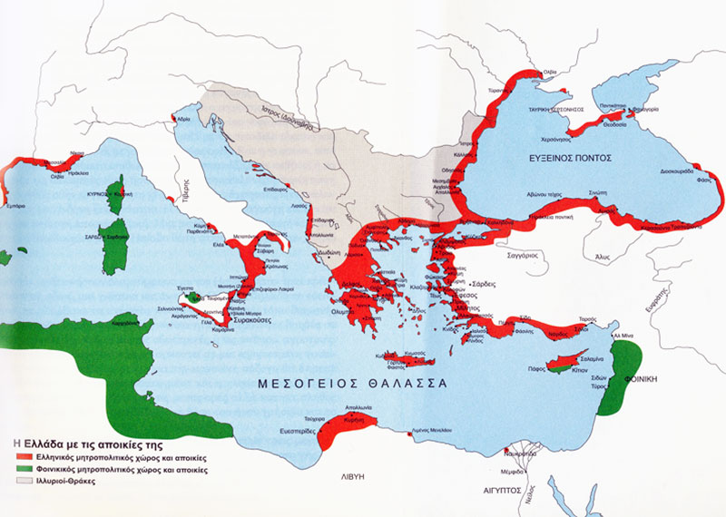

Slide 9
ΟΜΑΔΑ Β’ – ΚΡΙΤΗΡΙΑ ΕΠΙΛΟΓΗΣ ΤΟΠΟΥ
Παρατηρήστε τους χάρτες στις 3 διαφάνειες που ακολουθούν (περιοχές β΄αποικισμού –χάρτης φυσικού πλούτου περιοχών- πίνακας εισαγόμενων προϊόντων από τις αποικίες) και μελετήστε τις πηγές στους παρακάτω συνδέσμους, προκειμένου να κάνετε την άσκηση που ακολουθεί
Ο αποικισμός της Κάτω Ιταλίας
Κυρήνη, αποικία στη Β. Αφρική
Ζείτε στην Αθήνα τον 8^{ο} αι. και οριστήκατε οικιστής της νέας αποικίας που θέλει να ιδρύσει η πόλη σας. Η Αθήνα παράγει λάδι, κρασί, λίγα σιτηρά, μέλι και σύκα. Στη συνέλευση στην αγορά θα προτείνετε στους συμπολίτες σας 1-2 περιοχές που θεωρείτε κατάλληλες για δημιουργία αποικίας. Στις προτάσεις σας να λάβετε υπόψη τα κριτήρια με τα οποία γινόταν η επιλογή του κατάλληλου τόπου για δημιουργία αποικίας, καθώς και τη δυνατότητα θαλάσσιας επικοινωνίας με την Μητρόπολη.

Slide 10
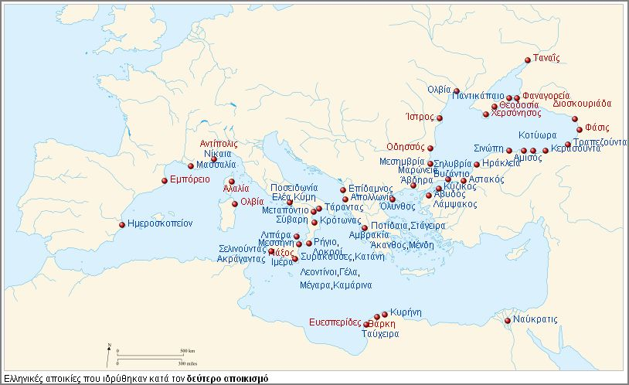

Slide 11
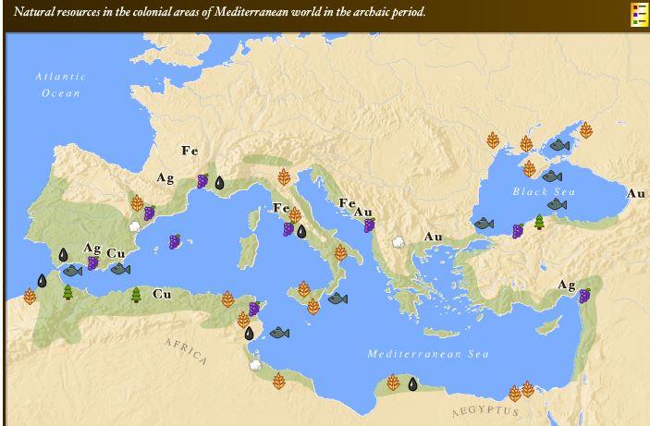
Χάρτης φυσικού πλούτου στις αποικίες την αρχαϊκή εποχή- Χημικά σύμβολα: Au: χρυσός / Fe: σίδηρος / Ag: άργυρος / Cu: χαλκός

Slide 12
ΕΙΣΑΓΟΜΕΝΑ ΠΡΟΪΟΝΤΑ ΑΠΌ ΤΙΣ ΑΠΟΙΚΙΕΣ
ΜΕΤΑΛΛΑ | ΞΥΛΕΙΑ | ΔΕΡΜΑΤΑ | ΚΕΡΙ | ΥΦΑΣΜΑΤΑ | ΣΙΤΗΡΑ
-Κύπρος (χαλκός) - Παράλια Πόντου (σίδηρος) - Θάσος (χρυσός) - Ισπανία (άργυρος, χαλκός, κασσίτερος) - Συρία (διάφορα μέταλλα) - Κιλικία (διάφορα μέταλλα) - Παλαιστίνη (διάφορα μέταλλα) - Μεσοποταμία (διάφορα μέταλλα) - Μαύρη θάλασσα (διάφορα μέταλλα) | Νότια Μαύρη θάλασσα Θράκη | Θράκη | Θράκη | -Αίγυπτος -Διάφορα βασίλεια της Ασίας | Αίγυπτος Μαύρη θάλασσα

Slide 13
ΟΜΑΔΑ Γ’ – ΔΙΑΔΙΚΑΣΙΑ ΙΔΡΥΣΗΣ ΜΙΑΣ ΑΠΟΙΚΙΑΣ
Μελετήστε τις πηγές στους παρακάτω συνδέσμους, προκειμένου να κάνετε την άσκηση που ακολουθεί
Η ίδρυση μιας αποικίας
Η διαδικασία ίδρυσης μιας αποικίας
Ζείτε στην Αθήνα τον 8^{ο} αι και η πόλη σας ετοιμάζει αποστολή για δημιουργία αποικίας. Έχει ήδη οριστεί ο οικιστής που θα αναλάβει να προτείνει περιοχές που προσφέρονται για δημιουργία αποικίας. Εσείς έχετε αναλάβει την οργάνωση της διαδικασίας: Γράψτε τα στάδια της διαδικασίας ίδρυσης μιας αποικίας ξεκινώντας από την αρχή και φτάνοντας μέχρι και το πρώτο διάστημα εγκατάστασης στη νέα αποικία.

Slide 14
ΟΜΑΔΑ Δ’ – ΣΥΝΕΠΕΙΕΣ Β΄ ΑΠΟΙΚΙΣΜΟΥ
Μελετήστε τις εικόνες και τα κείμενα στις διαφάνειες που ακολουθούν και την πηγή στον παρακάτω σύνδεσμο προκειμένου να κάνετε την άσκηση που ακολουθεί
Η εξέλιξη της ναυπηγικής
Ζείτε στην Κόρινθο του 7^{ου} π.Χ αιώνα και είναι εμφανή ήδη τα αποτελέσματα που επέφερε ο β’ αποικισμός στη ζωή σας. Αυτός που δεν τα γνωρίζει είναι ο παππούς σας, που πάσχει από άνοια. Σε κάποια όμως αναλαμπή του ζητά να μάθει τι απέγιναν εκείνες οι αποικίες που ιδρύθηκαν και κατά πόσο διευκόλυναν τη ζωή της Μητρόπολης. Προσπαθήστε να του περιγράψετε τις συνέπειες που είχε ο αποικισμός στην οικονομία, στη ναυπηγική, στην κοινωνία, στον πολιτισμό -γρήγορα και πριν βυθιστεί πάλι ο παππούς στην άνοια!

Slide 15
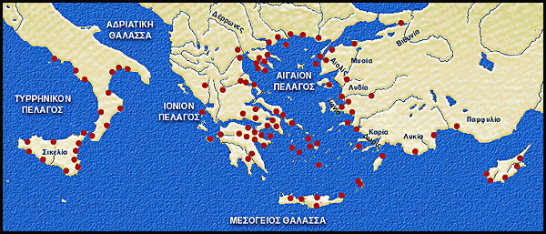
Χάρτης με τα αρχαία ελληνικά νομισματοκοπεία στην περιοχή της Μεσογείου. Πηγή: Οικονομίδου Μ., Ελληνική Τέχνη: Αρχαία νομίσματα, Εκδοτική Αθηνών, Αθήνα 1996, σελ. 264-265. Εκτέλεση: Τόνια Κοτσώνη. Επεξεργασία: Ίδρυμα Μείζονος Ελληνισμού.

Slide 16
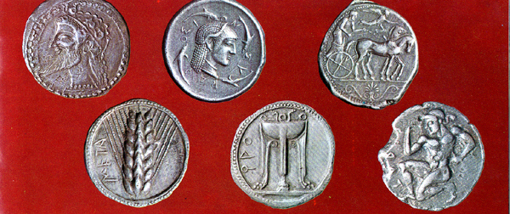
Οι ελληνικές αποικίες της Σικελίας και Ν. Ιταλίας δημιούργησαν δικούς τους τύπους νομισμάτων. Εδώ εικονίζονται έξι νομίσματα ελληνικών αποικιών. Δραχμή Νάξου, τετράδραχμο Συρακουσών, τετράδραχμο Γέλας [Λονδίνο, Βρετανικό Μουσείο], στατήρ Μεταποντίου, δίδραχμο Κρότωνος [Αθήνα, Εθνικό Αρχαιολογικό Μουσείο, Νομισματική Συλλογή] και στατήρ Τάραντος [Λονδίνο, Βρετανικό Μουσείο]

Slide 17
ΕΙΣΑΓΟΜΕΝΑ ΠΡΟΪΟΝΤΑ ΑΠΌ ΤΙΣ ΑΠΟΙΚΙΕΣ
ΜΕΤΑΛΛΑ | ΞΥΛΕΙΑ | ΔΕΡΜΑΤΑ | ΚΕΡΙ | ΥΦΑΣΜΑΤΑ | ΣΙΤΗΡΑ
-Κύπρος (χαλκός) - Παράλια Πόντου (σίδηρος) - Θάσος (χρυσός) - Ισπανία (άργυρος, χαλκός, κασσίτερος) - Συρία (διάφορα μέταλλα) - Κιλικία (διάφορα μέταλλα) - Παλαιστίνη (διάφορα μέταλλα) - Μεσοποταμία (διάφορα μέταλλα) - Μαύρη θάλασσα (διάφορα μέταλλα) | Νότια Μαύρη θάλασσα Θράκη | Θράκη | Θράκη | -Αίγυπτος -Διάφορα βασίλεια της Ασίας | Αίγυπτος Μαύρη θάλασσα
Η κύρια εργατική δύναμη στις βιοτεχνίες ήταν οι δούλοι.
Ποια επαγγέλματα πιστεύετε ότι έχουν σίγουρη οικονομική εξασφάλιση αυτή την περίοδο;

Slide 18
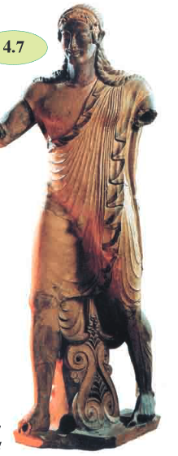
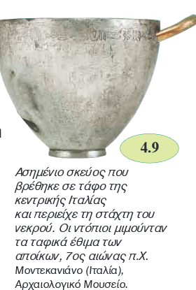
«Από την ευβοϊκή αποικία της Κύμης μεταδόθηκε το ελληνικό αλφάβητο στους λαούς που κατοικούσαν στην ιταλική χερσόνησο» (Ιστορία του ελληνικού έθνους)
Ο όρος "Πανέλληνες" χρησιμοποιείται πρώτη φορά από τον Ησίοδο κατά τις αρχές του 7ου π.Χ. αιώνα και από τον Αρχίλοχο τα μέσα του 7ου π.Χ. αιώνα.
Πήλινο άγαλμα του Απόλλωνα, έργο Ετρούσκου γλύπτη που επηρεάστηκε από την ελληνική γλυπτική, τέλος 6^{ου} π.Χ

Slide 19
Οι ομάδες παρουσιάζουν τα αποτελέσματα της έρευνάς τους με τη μορφή 4 μονολόγων:
-Του ναυτικού
-Του οικιστή
-Του συντονιστή της διαδικασίας
-Του εγγονού ενός παππού με άνοια
Όλες οι ομάδες στη διάρκεια της παρουσίασης συμπληρώνουν το κοινό φύλλο εργασίας που ακολουθεί.
Εργασία για το σπίτι: α) Σε τι διέφερε ο Α’ από τον Β’ αποικισμό; (ως προς την έκταση –τον τρόπο οργάνωσης –τις σχέσεις Μητρόπολης-αποικίας) β)ποιοι από τους λόγους που ώθησαν τους Έλληνες να δημιουργήσουν αποικίες στην αρχαϊκή εποχή ωθούν και σήμερα τους ανθρώπους να εγκαταλείψουν τις πατρίδες τους και να μεταναστεύσουν;

Slide 20
ΚΟΙΝΟ ΦΥΛΛΟ ΕΡΓΑΣΙΑΣ
ΠΕΡΙΟΧΕΣ ΕΓΚΑΤΑΣΤΑΣΗΣ ΕΛΛΗΝΩΝ ΣΤΗ ΔΙΑΡΚΕΙΑ ΤΟΥ Β΄ΑΠΟΙΚΙΣΜΟΥ
ΑΙΤΙΑ ΤΟΥ ΑΠΟΙΚΙΣΜΟΥ
ΚΡΙΤΗΡΙΑ ΕΠΙΛΟΓΗΣ ΤΟΠΟΥ ΓΙΑ ΙΔΡΥΣΗ ΑΠΟΙΚΙΑΣ
ΔΙΑΔΙΚΑΣΙΑ ΙΔΡΥΣΗΣ ΜΙΑΣ ΑΠΟΙΚΙΑΣ / ΣΧΕΣΕΙΣ ΜΗΤΡΟΠΟΛΗΣ-ΑΠΟΙΚΙΑΣ
ΣΥΝΕΠΕΙΕΣ ΤΟΥ Β΄ΑΠΟΙΚΙΣΜΟΥ

